Slide 1

Crucial Systems
& Services

Slide 2

Cyber, GDPR &
Directiva NIS 1 & NIS2 încotro?
Crucial Systems – partenerul dvs. în conformitate
Scop: aliniere GDPR, Directivele NIS & securitate cibernetică
Beneficii concrete pentru organizația dvs.
Crucial Systems – partenerul dvs. în conformitate: Crucial Systems, partener strategic, manageriază conformitatea completă, reducând complexitatea și riscurile.
Obiectivul nostru: aliniem rapid procesele companiei cu GDPR și standardele cibernetice.

Slide 3


De ce contează GDPR, Directiva NIS + Cybersecurity?
Costul unei breșe vs cost prevenție
Amenzi până la % ____ CA
Impact reputațional
Orice incident serios depășește, în general, bugetul anual de securitate al unei firme medii.
Impact reputațional - Valoarea bursieră scade în medie 7,5 % după anunțarea unei breșe

Slide 4
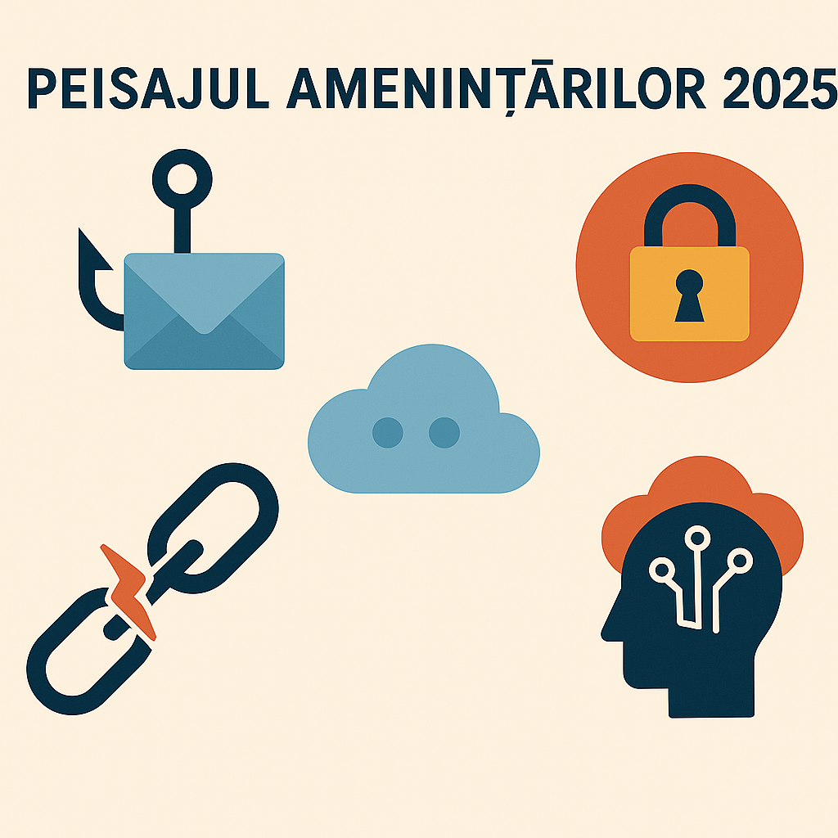
Peisajul amenințărilor 2025
Phishing și spear‑phishing avansat
Ransomware extorsiv
Supply‑chain attacks
Phishing și spear-phishing avansat: Emailuri personalizate imită legitimitatea, furând acreditări și date sensibile critice.
Ransomware extorsiv: Criptează fișierele organizației, cerând răscumpărare dublă, amenințând publicarea datelor sustrase.
Supply-chain attacks: Compromite furnizori software, propagând cod malițios către clienți fără detectare.

Slide 5
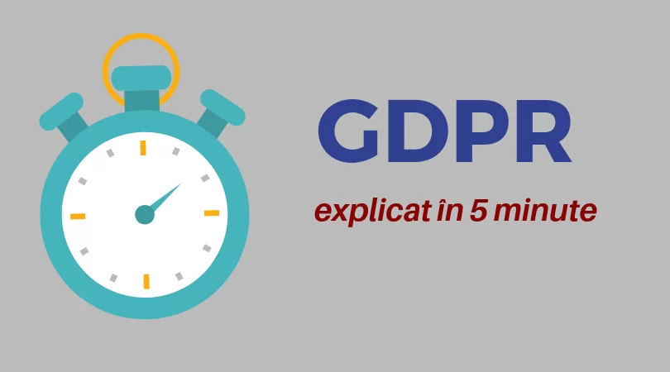
Principiile GDPR & Cyber pe scurt
Legalitate, echitate, transparență
Limitarea scopului & minimizarea datelor
Integritate și confidențialitate
Legalitate, echitate, transparență: Prelucrează date doar legal, echitabil, transparent, informând persoanele vizate clar.
Limitarea scopului & minimizarea datelor: Colectează doar date necesare, exclusive scopului declarat, nimic suplimentar, legal.
Integritate și confidențialitate: Protejează integritatea datelor, previne acces neautorizat, pierdere, manipulare, divulgare accidentală.

Slide 6
NIS1 vs NIS2 – ce se schimbă?
Extindere domeniu
Raportare incidente ≤ 24h
Sancțiuni financiare crescute
Extindere domeniu: Include sectoare adiționale critice, companii medii, furnizori servicii digitale esentiale.
Raportare incidente ≤ 24 h: Notificare inițială autorității competente obligatoriu în maximum 24 de ore.
Sancțiuni financiare crescute: Amenzi procentuale mult mai mari, penalizând neconformitatea recurentă și gravă.

Slide 7
Politica Companiei: scop & domeniu
Protejarea activelor digitale
Toți utilizatorii și dispozitivele
BYOD inclus
Protejarea activelor digitale: Protejarea completă a datelor, aplicațiilor, rețelelor și infrastructurii împotriva amenințărilor persistente.
Toți utilizatorii și dispozitivele: Se aplică obligatoriu tuturor utilizatorilor, angajați, contractori, terți și dispozitivelor conectate.
BYOD inclus: Politica reglementează dispozitivele personale, impunând securizare, monitorizare și acces controlat permanent.

Slide 8
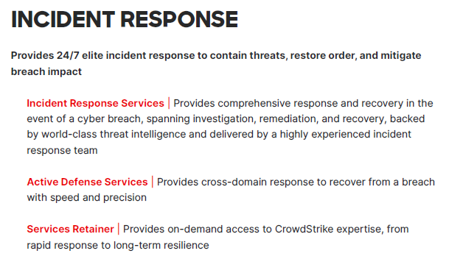
Guvernanță & roluri
DPO – conformitate GDPR
CISO – strategie Securitate
DPO – conformitate GDPR: Monitorizează respectarea GDPR, consiliază conducerea, gestionează solicitările persoanelor, raportează autorităților, minimizează riscuri legate de date.
CISO – strategie securitate: Elaborează strategia de securitate, implementează controale tehnice, orchestrează răspunsul incidentelor, raportează periodic riscurile executive critice.

Slide 9

Măsuri tehnice cheie
Firewall NG & IDS/IPS
MFA pe toate conturile
Backup 3‑2‑1
Firewall NG & IDS/IPS: Firewall NG cu filtrare avansată, IDS/IPS detectează și blochează intruziuni automat.
MFA pe toate conturile: Autentificare multifactor obligatorie, combină parolă, dispozitiv mobil și biometrie suplimentară.
Backup 3-2-1: Trei copii, două medii diferite, una off-site, test restaurare periodică.

Slide 10
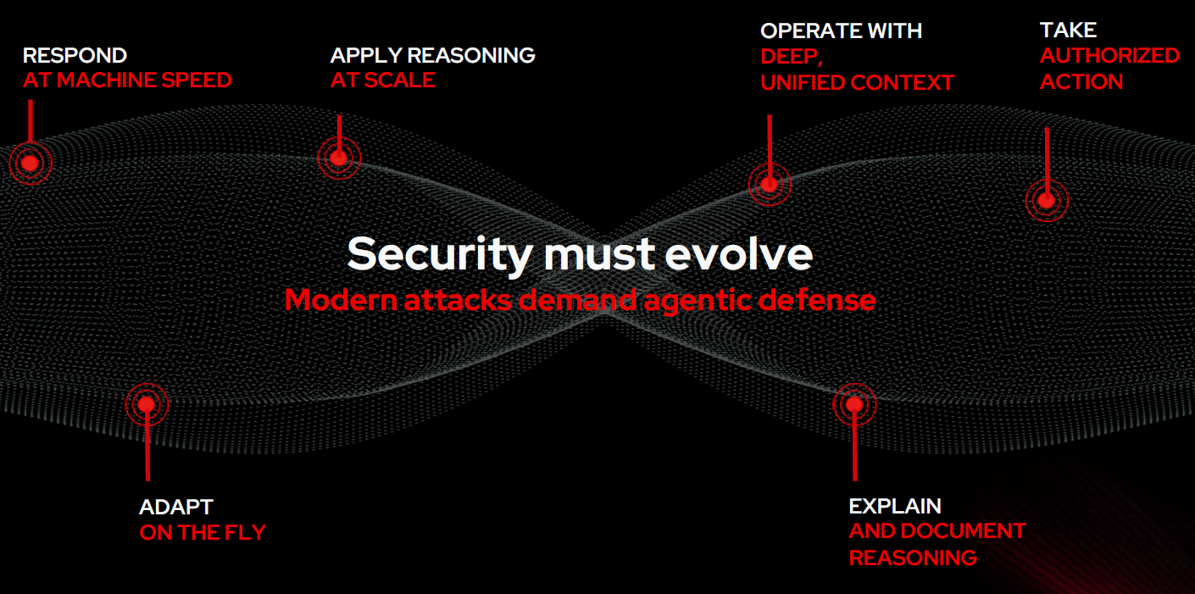
Măsuri organizaționale & awareness
Training trimestrial
anti‑phishing
Politică internet clară
Simulări & campanii
Training trimestrial anti-phishing: Sesiuni trimestriale educă recunoașterea phishingului, actualizează practici, testează cunoștințe angajați.
Politică internet clară: Reguli detaliate internet stabilesc acces permis, descărcări sigure, monitorizare, sancțiuni clare.
Simulări & campanii: Simulări periodice, campanii vizuale consolidează cultura securității, reduc rata clicurilor riscante.

Slide 11
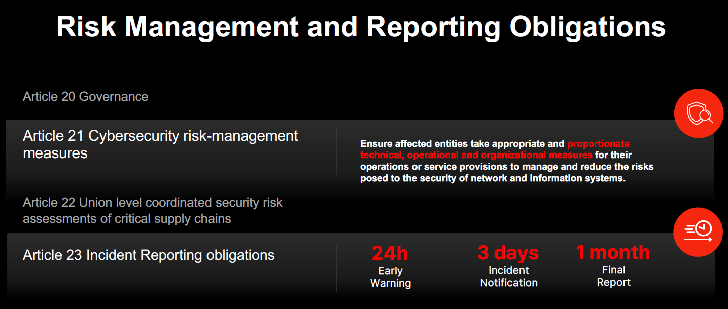
Gestionarea incidentelor (72 h)
Detect – Contain – Notify – Recover
Plan testat annual
Detect – Contain – Notify – Recover: Detectăm rapid, izolăm impactul, notificăm autoritatea, recuperăm serviciile critice fără întârziere. Plan testat anual
Planul de răspuns este simulat anual, actualizat, asigurând eficiență și conformitate totală.

Slide 12
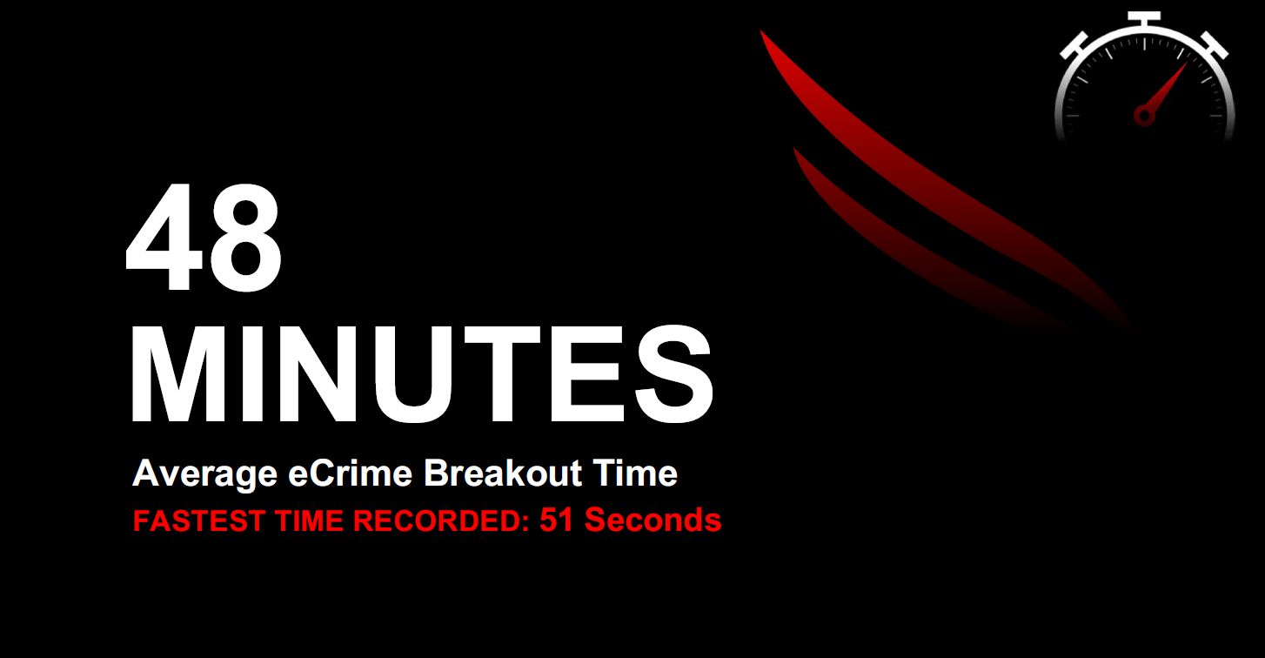
Știați că?

Slide 13
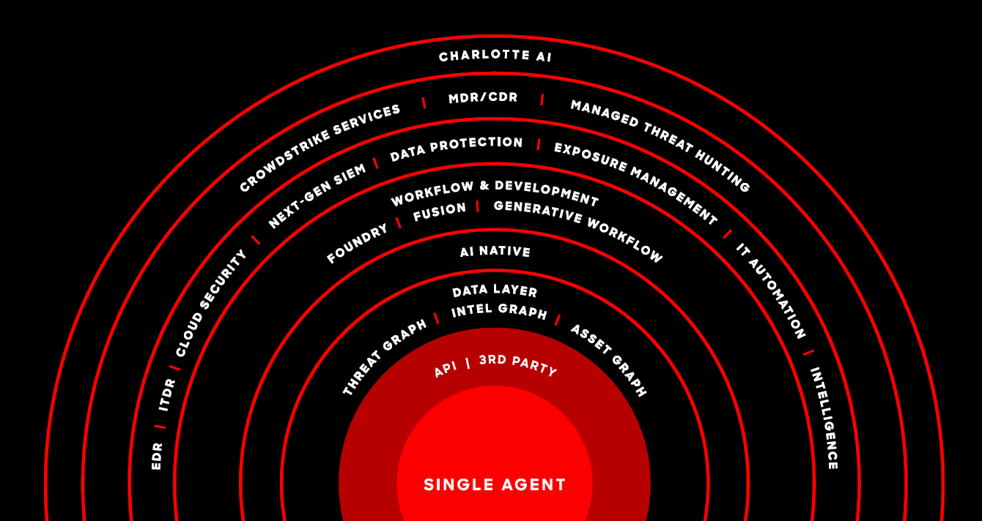
Un model XDR Platform

Slide 14
Beneficii pentru client
Reducere riscuri și amenzi
Avantaj competitiv
Suport continuu Crucial Systems
Reducere riscuri și amenzi: Diminuăm expunerea la breșe, evitând amenzi GDPR costisitoare și întreruperi operaționale.
Avantaj competitiv: Certificarea conformității inspiră încredere clienților, diferențiindu-vă decisiv într-o piață aglomerată.
Suport continuu Crucial Systems: Echipa noastră monitorizează permanent, oferind actualizări, consultanță și intervenție proactivă 24/7.

Slide 15

Q&A & pașii următori
Audit inițial
Întrebări?
Nu uitati - „Veriga cea mai slabă în lanțul securității este factorul uman.”

Slide 16



Catalin Anghel - Sales Manager
About me:
30 Years Experience in IT and 20 Years in Cybersecurity
Experience in projects in the field of digitalization
Master's Degree in Cybersecurity
0745149090
catalin@crucial.ro

